Slide 1

ỨNG DỤNG CNTT TRONG DẠY – HỌC
Sử dụng classkick viết câu bài 1,2

Slide 2

Chủ đề 2
Tuần 5
Bài
9
CÔ GIÁO LỚP EM
Tiết 2

Slide 3





Luyện đọc lại

Slide 4
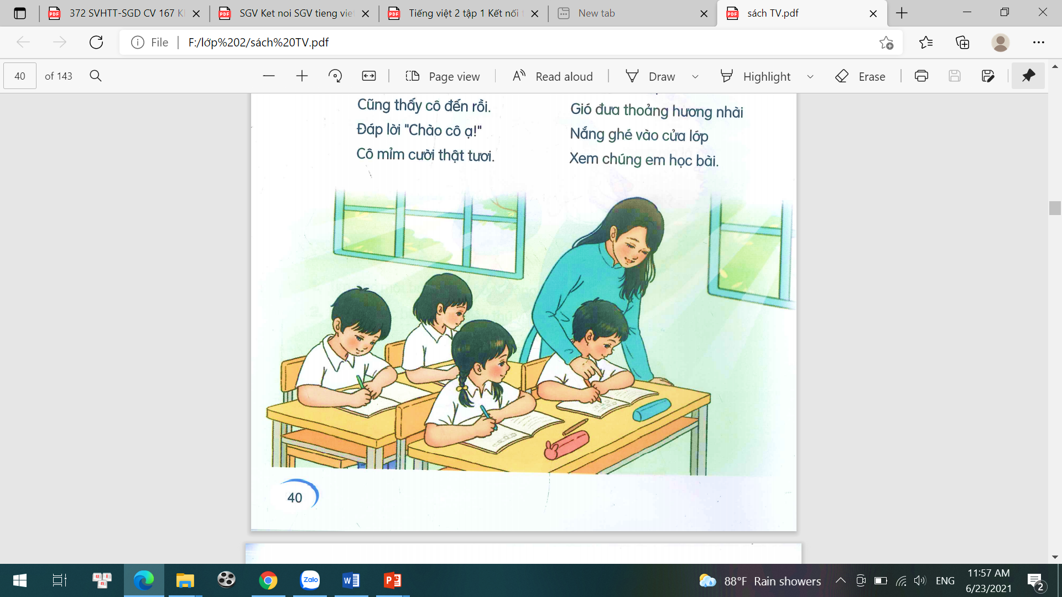
CÔ GIÁO LỚP EM
Sáng nào em đến lớp
Cũng thấy cô đến rồi.
Đáp lời: “Chào cô ạ!”
Cô mỉm cười thật tươi.
Cô dạy em tập viết
Gió đưa thoảng hương nhài
Nắng ghé vào cửa lớp
Xem chúng em học bài.
Những lời cô giáo giảng
Ấm trang vở thơm tho
Yêu thương em ngắm mãi
Những điểm mười cô cho.
(Nguyễn Xuân Sanh)
Notes:
Dựa vào tranh GV nêu tình huống dẫn dắt vào nội dung bài đọc

Slide 5

Luyện tập theo văn bản đọc

Slide 6

1. Nói câu thể hiện sự ngạc nhiên của em khi:
Được bố mẹ tặng một món quà bất ngờ.
Lần đầu được nghe một bạn hát rất hay.

Slide 7




Giọng hát của bạn thật tuyệt.
Cậu hát hay như ca sĩ.
GIAO LƯU VĂN NGHỆ

Slide 8

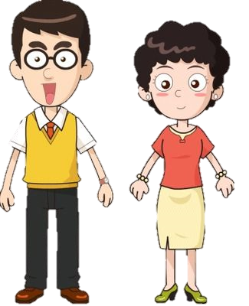


Bố mẹ có quà cho con này!
Con cảm ơn bố mẹ ạ!

Slide 9

2. Nói câu thể hiện tình cảm của em đối với thầy cô giáo của mình.

Slide 10





Tạm biệt và hẹn gặp lại
các con vào những tiết học sau!

